Slide 1




Trang 83

Slide 2

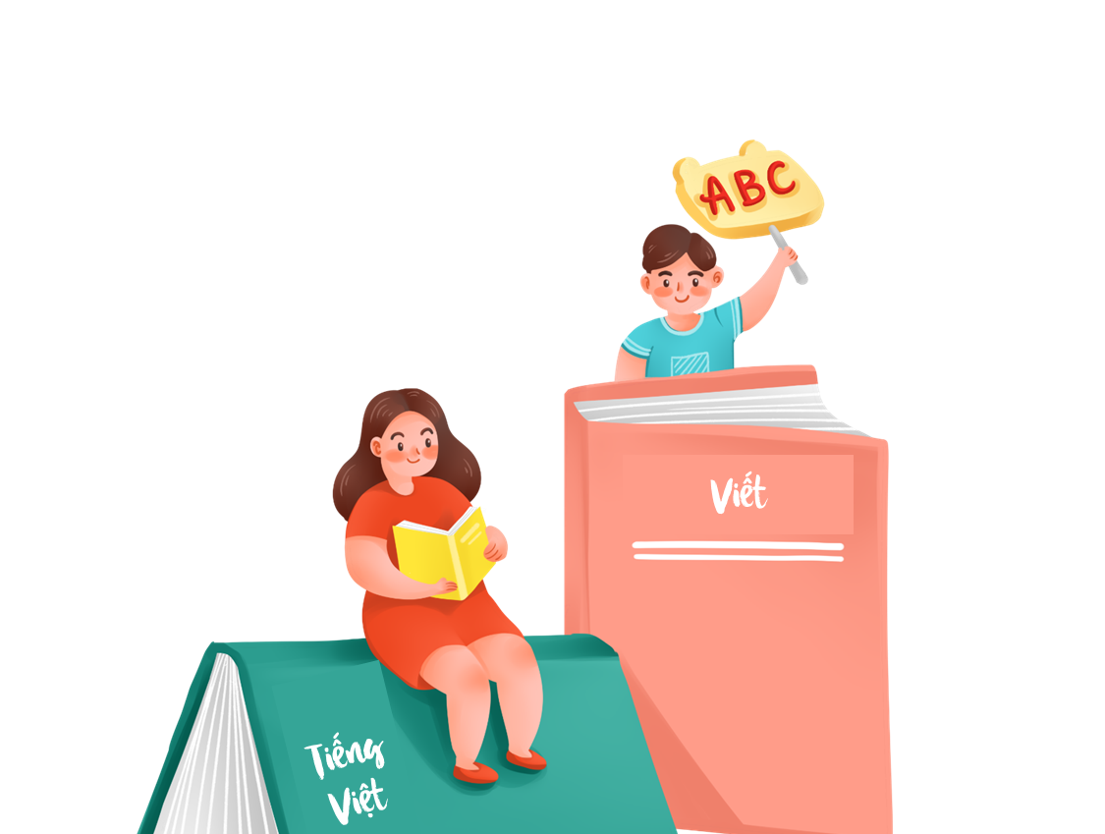
- Viết đúng đoạn chính tả theo yêu cầu
- Làm đúng các bài tập chính tả
- Biết quan sát và viết đúng các nét chữ, trình bày bài chính tả đẹp mắt

Slide 3
Nghe – viết:
TỚ NHỚ CẬU
TỚ NHỚ CẬU
Notes:
- GV giới thiệu nội dung: Bài thơ miêu tả cảnh đẹp thiên nhiên, bình yên của làng quê. Kể về những hoạt động vui chơi, học tập khi tới trường để qua đó thấy được niềm vui của các bạn nhỏ.

Slide 4
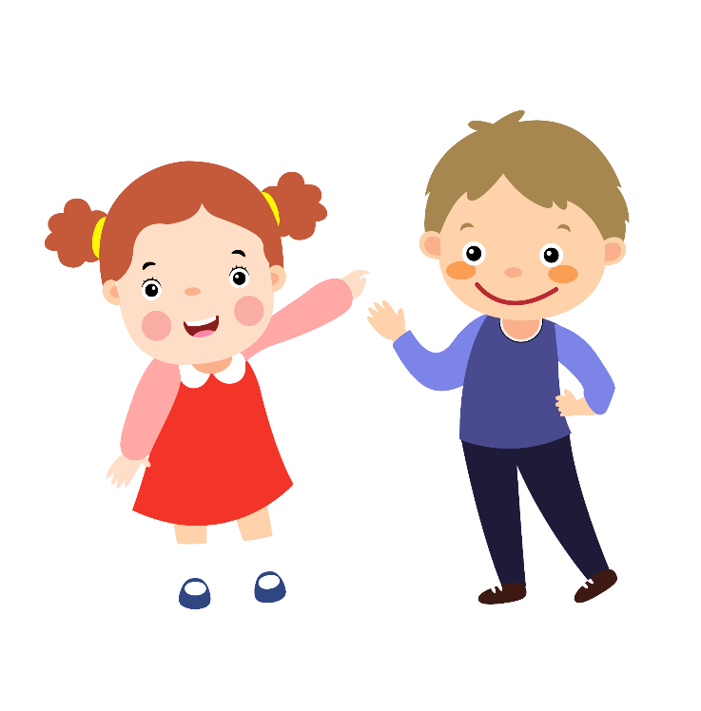
Kiến là bạn thân của Sóc. Hằng ngày, hai bạn rủ nhau đi học. Một ngày nọ, nhà kiến chuyển sang cánh rừng khác. Sóc và kiến rất buồn. Hai bạn tìm cách gửi thư cho nhau để bày tỏ nỗi nhớ.
1. Nghe – viết: Tớ nhớ cậu
Notes:
CH1: Bạn nhỏ đi học trong khung cảnh: bình minh nắng xông xao, trong lành làn gió mát, gió lướt nhẹ lên má bạn ấy.
CH2: Những trang sách của bạn nhỏ thơm hương lúa thoang thoảng, có những cánh cò bay lả. Trong sách lại có nhiều câu chuyện cổ tích, đi học được cô dạy múa dạy hát và làm nhiều đồ chơi.

Slide 5


cánh rừng
bạn thân
cánh rừng
bạn thân
chuyển sang
gửi thư
chuyển sang
gửi thư

Slide 6

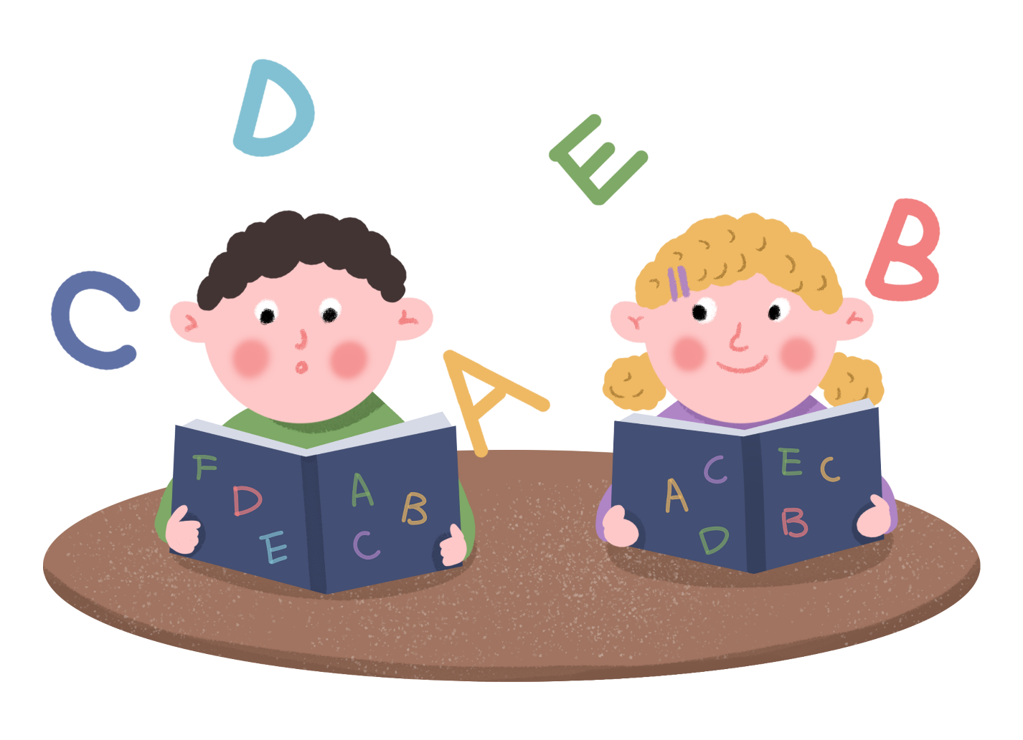
bạn thân
cánh rừng
chuyển sang
gửi thư

Slide 7




Cuối mỗi câu có dấu chấm.
Viết hoa chữ cái đầu dòng.
Notes:
GV cho Hs tự nêu lưu ý rồi mới chiếu các lưu ý

Slide 8

Viết bài

Slide 9


Slide 10

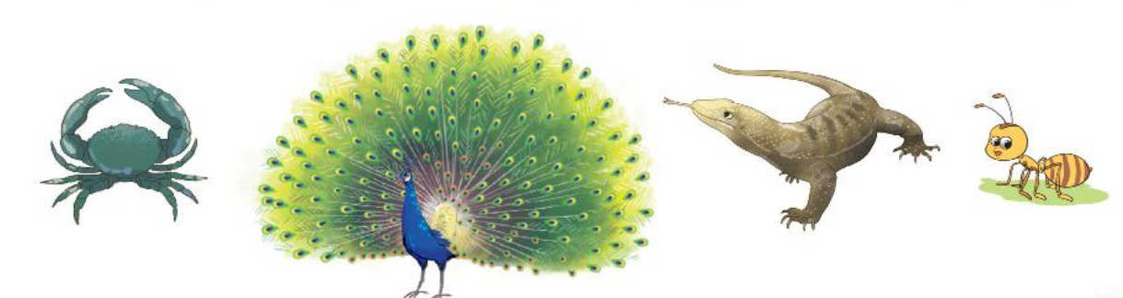
2.
Tìm từ ngữ có tiếng bắt đầu bằng c hay k gọi tên cho mỗi con vật trong hình.
Thảo luận nhóm đôi
con cua
con công
kì đà
con kiến

Slide 11
Chọn tiếng chứa iêu hoặc ươu thay cho ô vuông
(hươu, nhiều, khướu)
Sóc hái rất nhiều hoa để tặng bạn bè. Nó tặng hươu cao cổ một bó hoa thiên điểu rực rỡ. Con chim khướu và chim liếu điếu được Sóc tặng một bó bồ công anh nhẹ như bông.

Slide 12

T
Ế
Ứ
S
C
I
P
Thi tìm từ ngữ có chứa en hay eng
Notes:
GV tổ chức cho HS thi tiếp sức viết các từ ngữ, tính tổng các từ ngữ bao gồm cả s,x hoặc có dấu hỏi dấu ngã.

Slide 13


Slide 14


Viết 2 – 3 câu về điều em nhớ nhất trong buổi học hôm nay
Gợi ý:
Nhớ lại những gì đã học trong buổi học hôm nay.
Điều đó mang lại lợi ích gì?
Cảm xúc của em về buổi học
Notes:
Gợi ý: Em tự nhớ lại những gì đã học trong buổi học hôm nay để viết vào vở.
Lời giải chi tiết:
Buổi học hôm nay cho em thấy được những niềm vui khi đến trường. Đi học không chỉ giúp em biết thêm nhiều kiến thức bổ ích mà còn được gặp thầy cô, các bạn và được tham gia vào nhiều hoạt động rất vui.

Slide 15
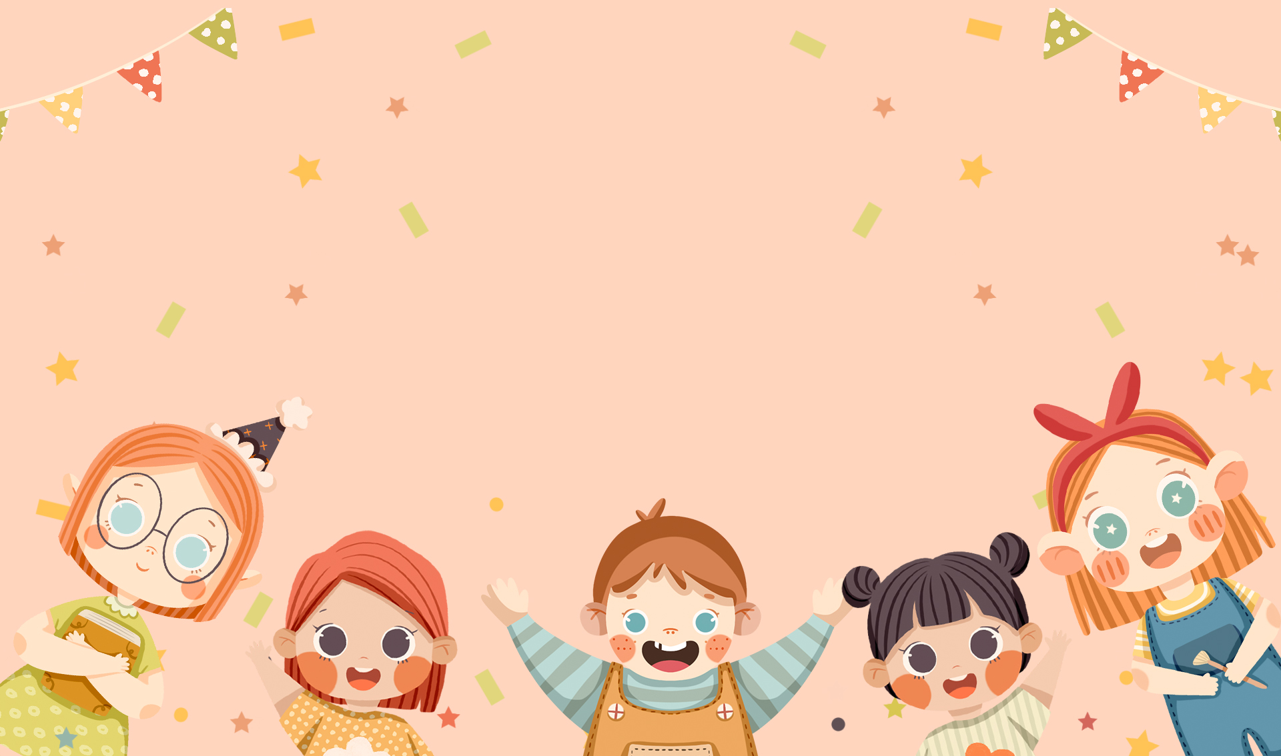
Cảm ơn quý thầy cô và các em học sinh đã theo dõi!

Slide 16

GIÁO ÁN ĐIỆN TỬ LỚP 4
GIÁO ÁN ĐIỆN TỬ LỚP 2 & LỚP 3
Bộ Kết nối tri thức
Soạn bài giảng yêu cầu các khối lớp
Thiết kế bài giảng E – Learning
MĂNG NON – TÀI LIỆU TIỂU HỌC
Mời truy cập: MĂNG NON- TÀI LIỆU TIỂU HỌC | Facebook
SĐT ZALO : 0382348780 - 0984848929

